Slide 1
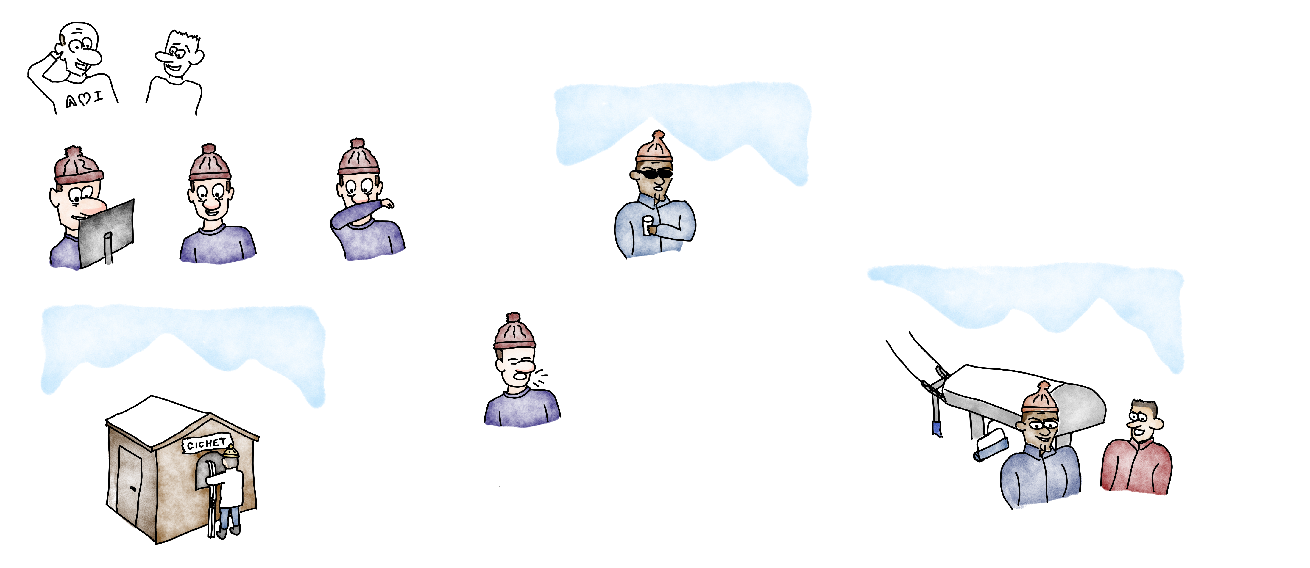
From : young@padawan.com
To : senior@sensei.com
Subject : UMI, SMI, SPN kézako ?
Cher professeur, avant de partir au ski j'ai voulu publier mon application web. Mais on m'a dit que ce n'était pas conforme. On m'a dit que je devais utiliser un SPN, une SMI ou une UMI. Mais c'est quoi ces trucs ?
Mais je m'emballe !
Revenons au sujet qui nous concerne aujourd'hui. Les SPN ou Service principal name, permettent d'identifier un service quelle qu'il soit.
Ah ! La gestion des identités dans Azure… On peut le dire, le système de gestion des identités dans Azure qu'est l'Azure Active Directory est tout simplement incontournable et incroyable.

Slide 2
Imaginez que vous décidez de prendre un forfait de ski pour la semaine. Arrivé au guichet, on va vous demander tout plein d'informations.
C'est pareil avec Azure AD, lorsque vous vous authentifiez avec votre SPN, vous devez fournir plusieurs informations pour valider votre identité.
Bonjour, il me faudrait un forfait pour la semaine.
Alors, il me faudra, une photo d'identité, votre justificatif de domicile et une pièce d'identité.
Un peu lourding vous allez me dire. Et ce n'est pas faux. Surtout lorsque le service que vous voulez identifier est une webapp Azure, une SQL database,… bref, une ressource Azure. C'est pour ça qu'il y a les SMI.

Slide 3
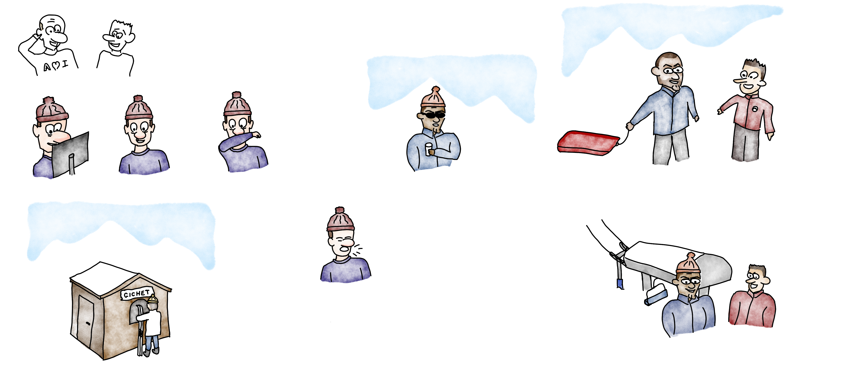

Imaginez maintenant que c'est Tony Parker qui décide de faire quelques descentes de piste dans sa station de Villard de Lens. Il est très probable qu’il puisse y aller comme il le souhaite.
C'est pareil pour la SMI, acronyme de System-assigned Managed Identity. l'Azure Active Directory fait confiance aux ressources Azure et donc ne demande pas d'implémenter de système d'authentification complexe.
Bonjour Monsieur Parker.
Ah, vous venez faire de la luge avec vos enfants, c’est chouette !
Heu…
Non, je suis seul.
Et là vous allez me dire…
"les UMI ça sert à quoi du coup ?"

Slide 4
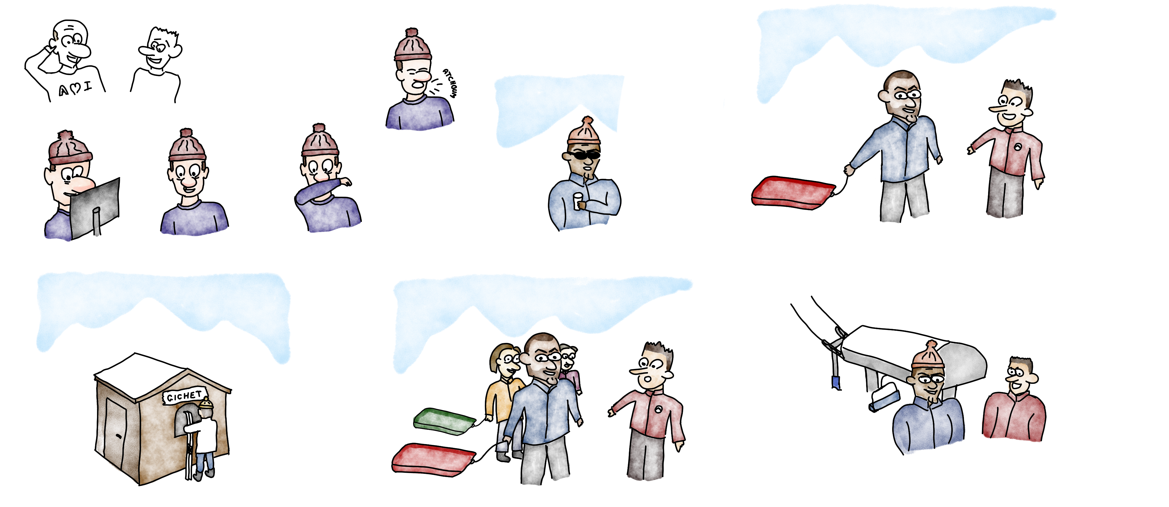

Maintenant, Imaginons que TP décide d’accueillir ses amis dans sa station de ski. Il est probable que lui et ses amis profitent des mêmes avantages.
Les UMI ou User-assigned Managed Identity sont très proche des SMI à la différence qu'elles peuvent être associé à une ou plusieurs ressources Azure.
C’est quoi ce bordel ?

Slide 5
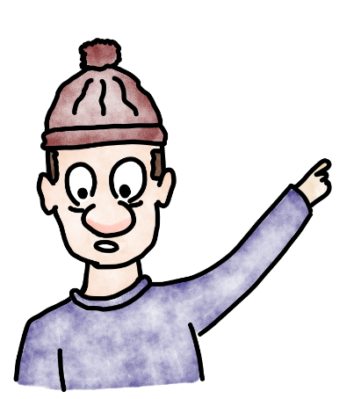
Les skieurs lambda
Contrôle des identités
Service principal name
System-assigned managed identity
User-assigned managed identity
Tony Parker
Tony Parker et ses amis
Si l’on compare Azure à Villars de Lens, alors les skieurs lambda son comparable au SPN, Tony Parker est comparable à un SMI et TP et ses amis son comparable à un UMI.

